Slide 2
Bài
22D
Bố dạy em thế

Slide 3
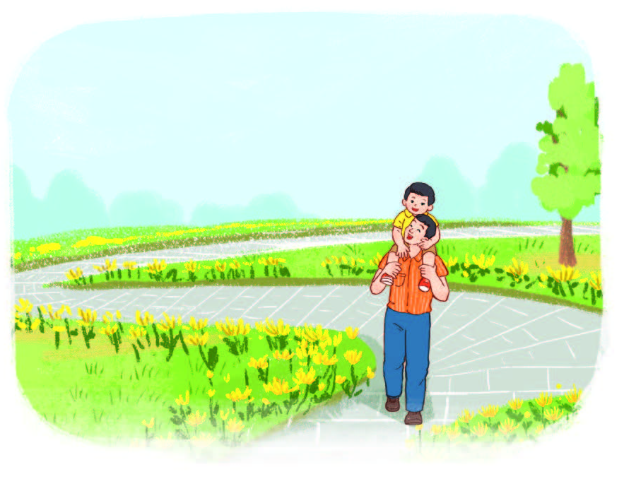
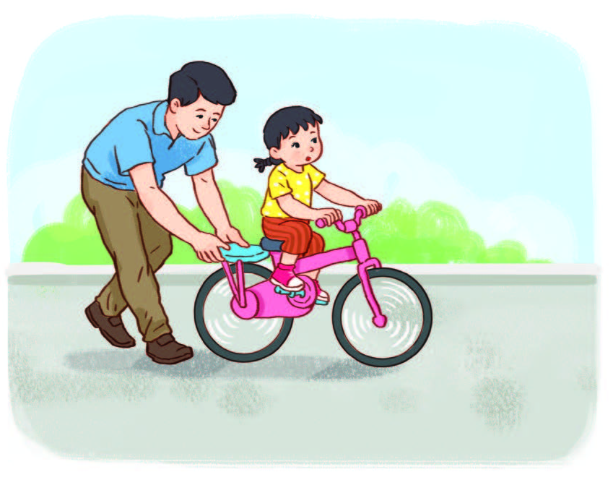
Nghe – nói
Kể những việc làm của bố bạn nhỏ trong mỗi tranh.

Slide 4
Nghe – nói
Kể những việc làm của bố bạn nhỏ trong mỗi tranh.

Slide 5
Nghe – nói
Kể những việc làm của bố bạn nhỏ trong mỗi tranh.

Slide 6
Viết
Viết một hoặc hai câu kể lại một việc bố đã làm cho em.
– Bố đã làm việc gì?
– Em nghĩ gì về việc làm của bố?

Slide 7
Viết
b) Nghe – viết hai khổ thơ đầu của bài Ngôi nhà.
Em yêu nhà em
Hàng xoan trước ngõ
Hoa xao xuyến nở
Như mây từng chum.
Em yêu tiếng chim
Đầu hồi lảnh lót
Mái vàng thơm phức
Rạ đầy sân phơi.

Slide 8
Viết
c) Chơi trò Giúp ong mật xây tổ bằng các từ chứa tiếng
mở đầu là d, r.
M:
du lịch
tiếng ru
Viết ba từ tìm được vào vở.

Slide 9
Đọc
a) – Tìm đọc một câu chuyện hoặc bài thơ về gia đình.
– Chia sẻ với người thân điều em thích trong bài đọc.

Slide 10
Đọc
b) Gợi ý bài đọc mở rộng:

Slide 11
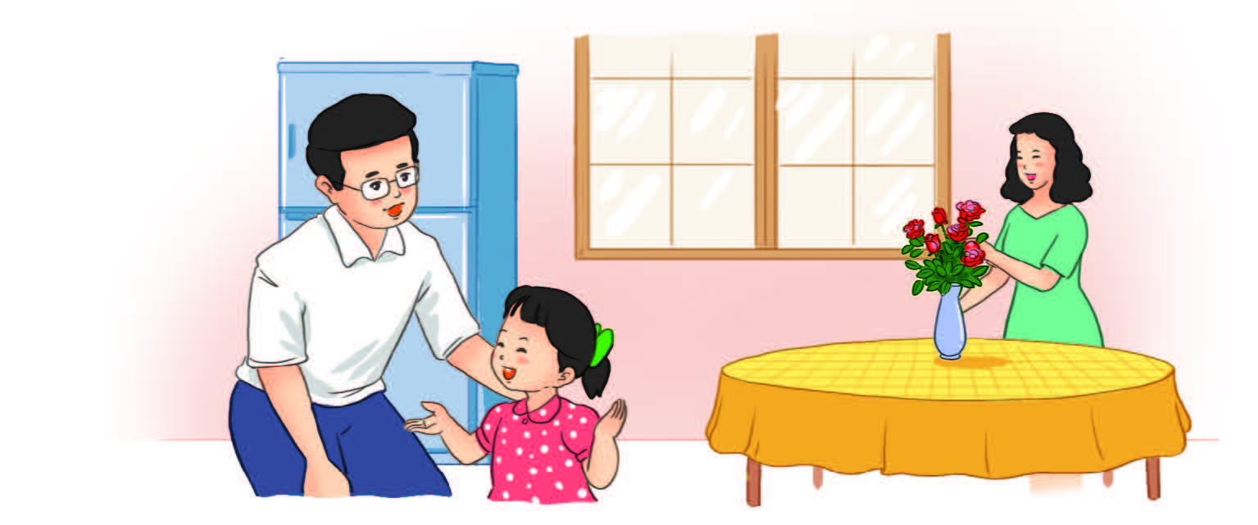
Món quà sinh nhật bố
1. Thấy mẹ mua hoa tặng bố nhân dịp sinh nhật, Nhàn nghĩ: “Mình cũng nên có quà tặng bố”. Chợt em nhớ ra: “Bố thích ăn kem!”.
2. Nhàn nhớ lại cách bà ngoại làm kem. Em xin bà một chai xi-rô dâu. Em pha nước vào xi-rô, rót vào các khuôn để vào ngăn đá tủ lạnh.
3. Sáng hôm sau, em nói với bố:
– Con có món kem tặng bố ạ!
Nhàn mở tủ lấy kem. Ôi thôi! Chỉ thấy những viên nước đá màu đỏ trong suốt. Em buồn phát khóc.
4. Bố ôm Nhàn vào lòng và bảo:
– Con là món quà quý nhất của bố rồi.
Vì sao Nhàn muốn tặng kem cho bố nhân dịp sinh nhật?

Slide 13
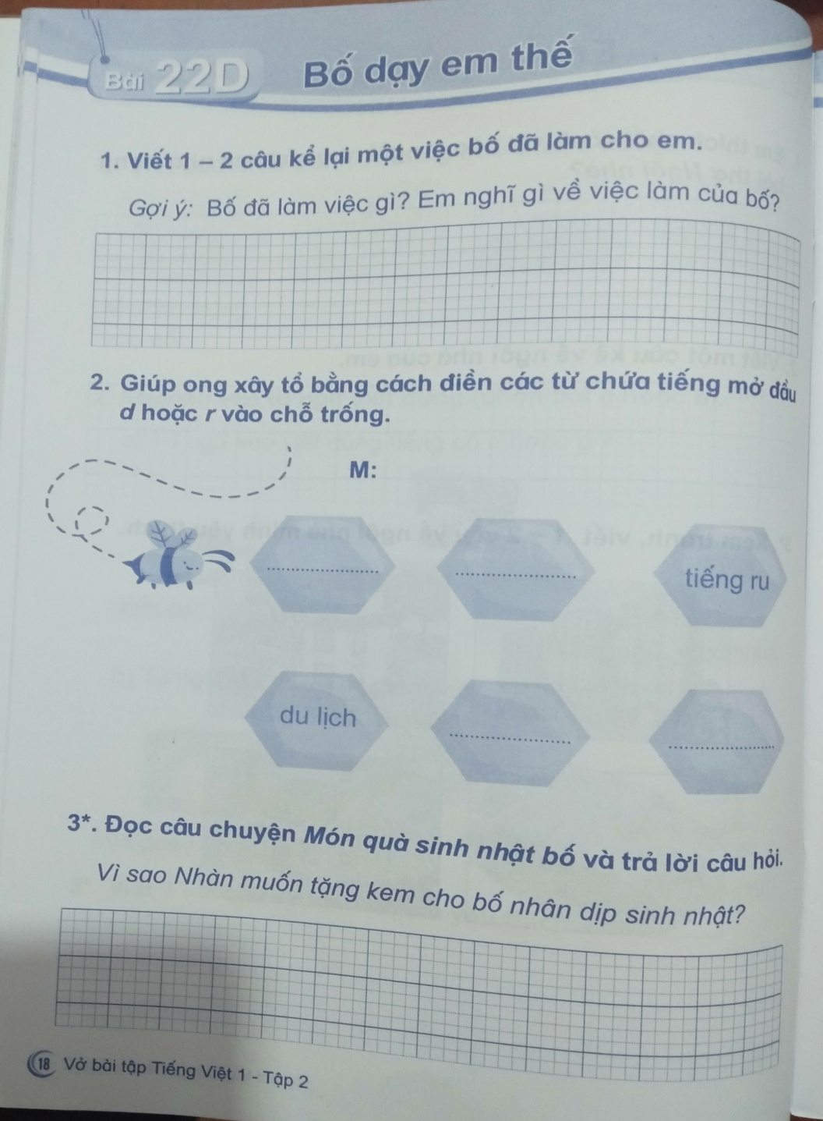

Slide 14
Notes:
CHÂN THÀNH CẢM ƠN!

